Slide 1










ESTADÍSTICA PARA INGENIEROS
Sesión 1: Modelos Lineales Mixtos y Análisis Multivariado

Slide 2
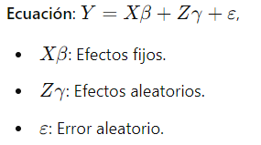
Modelos lineales mixtos
Diferencias Clave entre Modelos Lineales y Mixtos
Modelos Lineales
Solo incluyen efectos fijos.
Asume que las observaciones son independientes
Modelos Lineales Mixtos
Incluyen tanto efectos fijos como aleatorios.
Pueden modelar la dependencia entre observaciones
Modelos lineales mixtos
Los modelos lineales mixtos (MLM) son una extensión de los modelos de regresión lineal que incorporan tanto efectos fijos como efectos aleatorios para analizar datos con estructura jerárquica o correlacionada.
Componentes
Efectos fijos:
Aplicaciones
Análisis longitudinal, datos jerárquicos o anidados.
Relacionados con las variables explicativas que tienen un impacto constante en la variable dependiente.
Efectos aleatorios:
Capturan la variabilidad inherente a los grupos o sujetos, donde el efecto varía entre niveles de un factor

Slide 3
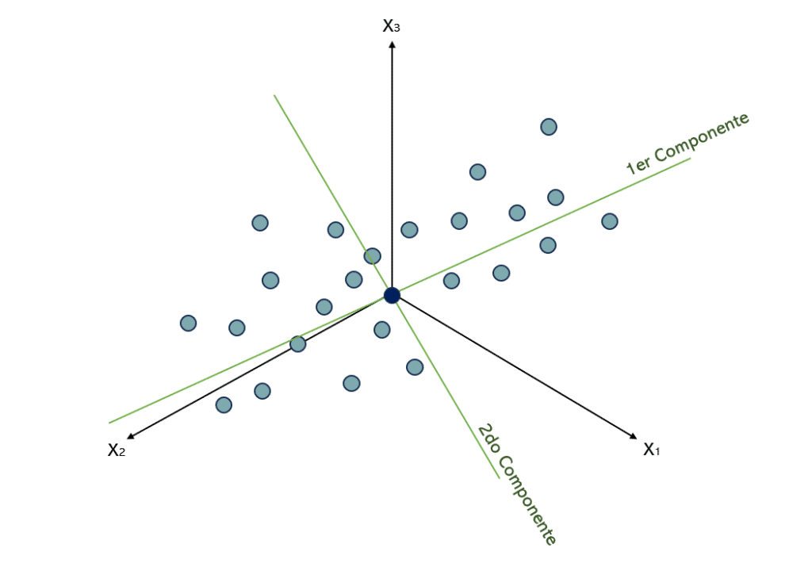
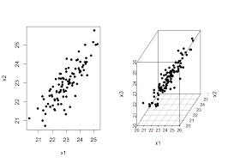
Análisis de Componentes Principales (PCA)
Conceptos
El PCA es una herramienta útil para resumir datos de alta dimensionalidad (observaciones repetidas de múltiples variables)
Las ideas centrales del PCA son los sistemas de coordenadas ortonormales, la distinción entre varianza y covarianza, y la posibilidad de elegir una base ortonormal para eliminar la covarianza

Slide 4

Variables y observaciones
Variables
⇒ Tipos de mediciones
Consideremos las variables como "efectos" (posiblemente mezclados, redundantes o ruidosos)
Observaciones
⇒ Momentos o condiciones de las mediciones
Las observaciones se considera como variaciones sobre "causas" (debido a diferencias en el tiempo, condición u otros factores)

Slide 5
Ejercicio Práctico de Análisis de Tres Factores: Crecimiento de Plantas con Endófitos
Un grupo de investigadores estudia cómo diferentes microorganismos endófitos afectan el crecimiento temprano de plantas, en función de la temperatura de cultivo y el tipo de medio de crecimiento. Se midieron tres variables:Ritmo de crecimiento micelial (mm/día)Porcentaje de colonización de la planta (%)Crecimiento inicial de la planta (cm)
Objetivo del análisis
Evaluar los efectos individuales y combinados de los siguientes factores sobre las tres variables de respuesta:
Temperatura: 20°C, 25°C, 30°C
Microorganismo: Endofito1, Endofito2, Endofito3
Tipo_medio: Agar_Nutriente, PDA, Medio_Sintetico
Variables respuesta
Ritmo_crecimiento: velocidad de crecimiento micelial (mm/día)
Colonizacion: porcentaje de colonización en raíces.
Crecimiento_inicial: altura inicial de las plantas tras la colonización (cm)

Slide 6
Problema para Clase Práctica: Evaluación del Control Biológico de Moniliasis en Cacao
La moniliasis (Moniliophthora roreri) es una enfermedad importante del cacao que afecta la producción de frutos en muchos países tropicales. Investigadores están evaluando el uso de tres cepas de un hongo antagonista (Cepa Cp1, Cp2 y Cp3) como controladores biológicos para reducir la incidencia de la enfermedad.
El experimento fue conducido sobre frutos de diferentes generaciones (G1 a G5), y se realizaron evaluaciones quincenales durante 90 días (15, 30, 45, 60, 75, 90 días).
La variable de respuesta medida fue la incidencia de la enfermedad (% de frutos enfermos).Cada combinación de tratamientos fue repetida tres veces, y se asumió un diseño completamente al azar de medidas repetidas, ya que la incidencia fue medida en los mismos frutos a lo largo del tiempo.
Objetivo
Evaluar el efecto de:
La cepa del hongo antagonista.
La generación del fruto (edad).
El tiempo (días de evaluación)
sobre la incidencia de moniliasis, considerando la naturaleza repetida de las evaluaciones.

Slide 7
🔍 Título de la práctica:Evaluación multivariada de la eficiencia de modelos de tratamiento de aguas residuales mediante Análisis de Componentes Principales (PCA)
❓ Planteamiento del problema:El tratamiento de aguas residuales requiere de procesos que sean eficientes en la remoción de múltiples contaminantes simultáneamente, incluyendo parámetros fisicoquímicos, biológicos y metales pesados. Evaluar estos tratamientos de forma univariada puede ser limitado, ya que los contaminantes pueden estar correlacionados entre sí.
Por esta razón, se emplea el Análisis de Componentes Principales (PCA) como herramienta multivariada para reducir la dimensionalidad de los datos y visualizar patrones generales de comportamiento entre modelos de tratamiento y calidad del agua.
En esta práctica, se analizarán datos de distintos modelos de tratamiento mediante PCA para identificar las principales variables responsables de la variabilidad entre muestras, así como para agrupar las observaciones según su similitud química y biológica.
🧪 Pregunta principal del problema:
¿Qué modelos de tratamiento se agrupan según su comportamiento multivariado en la calidad del agua, y qué parámetros explican principalmente las diferencias entre muestras de entrada y salida?
📌 Subpreguntas orientadoras:
¿Qué componentes principales explican la mayor parte de la variabilidad en los datos?¿Qué variables tienen mayor peso en los primeros componentes?¿Cómo se agrupan las muestras de entrada (Input) y salida (Output) en el espacio multivariado?¿Existen patrones o agrupamientos que indiquen un mejor desempeño de ciertos modelos?

